Slide 1
문서 HISTORY
번호 | 버전 | 작성일 | 내용 비고 | 작성자 | 검토자
1 | v1 | 25.04.17 | 문서 작성 | 이영현
2 | v2 | 25.05.20 | 문서 검토 |  | 장창훈
3 | v3 | 25.05.22 | 내용 수정 | 이영현
4
5
6
7
duk_03_06_0002
공정하게 판단해요

Slide 2
학습 목차
학습 단계 | No | 내용 | 파일명 | 파일 수
실천 똑똑 | 101 | 예화를 읽고 공정하려면 어떻게 해야할지 생각해 보기 | duk_03_06_0002_101 | 1
 | 102 | 이번 시간 안내 | duk_03_06_0002_102 | 1
실천 쑥쑥 | 201 | 공정한 것과 불공정한 것 구별해 보기 | duk_03_06_0002_201 | 1
실천 탄탄 | 301 | 불공정한 모습을 공정하게 바꿔 보기 | duk_03_06_0002_301 | 1
총 파일 수 |  |  |  | 4

Slide 3
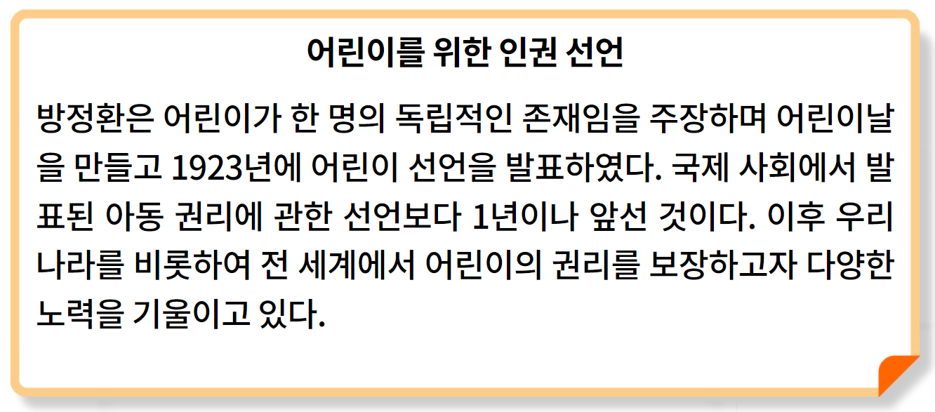
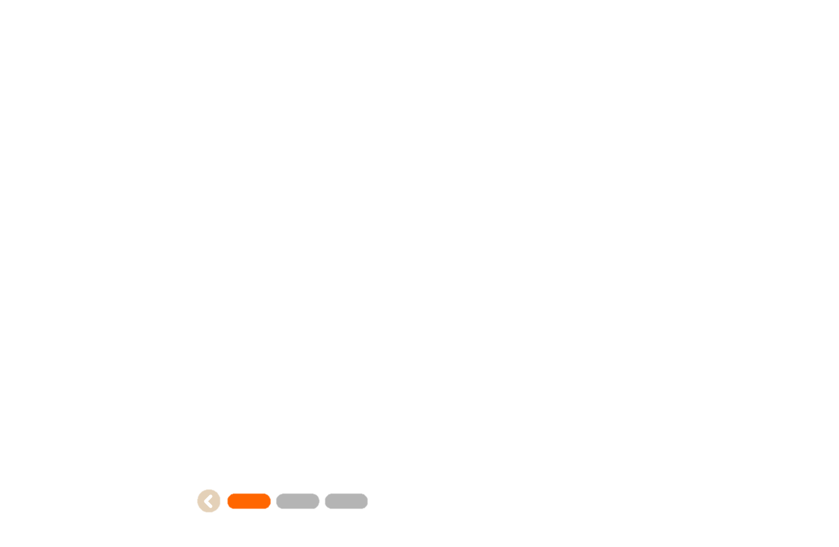
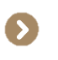
예화를 읽고 공정하려면 어떻게 해야할지 생각해 보기
duk_03_06_0002_101
다음 이야기를 읽고, 토끼와 거북이가 공정한 경기를 하려면 어떻게 해야 할지 생각해 봅시다.
[101_이너탭 1]
메모지+텍스트
이너탭 3개
-
1
어느 날 토끼와 거북이가 달리기 경기를 했습니다. 경기가 시작
되고 한참을 앞서 달리던 토끼가 뒤를 돌아보았는데, 거북이는
뒤쳐져서 보이지 않았습니다. 방심한 토끼는 나무에 기대어 잠이
들었습니다. 토끼가 잠든 사이 거북이는 열심히 달려가서 토끼를
이겼습니다.
경기에서 져서 화가 난 토끼가 거북이에게 달리기를 다시 하자고
했습니다. 두 번째 경기는 토끼가 빠른 달리기 실력으로 이겼습니다.
2

Slide 4
예화를 읽고 공정하려면 어떻게 해야할지 생각해 보기
duk_03_06_0002_101
다음 이야기를 읽고, 토끼와 거북이가 공정한 경기를 하려면 어떻게 해야 할지 생각해 봅시다.
[101_이너탭 2]
메모지+텍스트
이너탭 3개
-
1
그러자 거북이가 말했습니다.
“너는 원래 땅에서는 나보다 빨리 달릴 수 있잖아. 그러니까 같은
조건에서 달리기 경기를 하는 건 공정하지 않아.”
그래서 토끼와 거북이는 공정하게 경기하는 방법을 알려 줄 심판을
찾아보기로 했습니다.
2

Slide 5
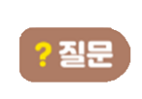


예화를 읽고 공정하려면 어떻게 해야할지 생각해 보기
duk_03_06_0002_101
다음 이야기를 읽고, 토끼와 거북이가 공정한 경기를 하려면 어떻게 해야 할지 생각해 봅시다.
[101_이너탭 3_탭인탭 1]
질문&답 탭인탭
예 보기 버튼 클릭 시, 예문 노출(재클릭시 원복됨)
이너탭 3개
추가 질문 버튼 클릭 시, 슬라이드 7페이지로 이동
-
4
추가 질문
1
2
1
여러분이 공정한 심판이라면 어떤 경기 방법을 제안할 건가요?
토끼와 거북이가 똑같은 조건으로 경기할 수 있는 자전거 타기 경기를 합니다.
토끼는 달리고, 거북이는 헤엄쳐서 같은 거리를 가는 경기를 합니다.
2
3

Slide 6
예화를 읽고 공정하려면 어떻게 해야할지 생각해 보기
duk_03_06_0002_101
다음 이야기를 읽고, 토끼와 거북이가 공정한 경기를 하려면 어떻게 해야 할지 생각해 봅시다.
[101_이너탭 3_탭인탭 2]
질문&답 탭인탭
예 보기 버튼 클릭 시, 예문 노출(재클릭시 원복됨)
이너탭 3개
추가 질문 버튼 클릭 시, 슬라이드 7페이지로 이동
-
4
추가 질문
1
2
1
제안한 방법이 공정하다고 생각하는 까닭은 무엇인가요?
자전거를 똑같이 타기 때문에 공정합니다.
토끼와 거북이가 각자 잘하는 경기 방법이기 때문에 공정합니다.
2
3

Slide 7

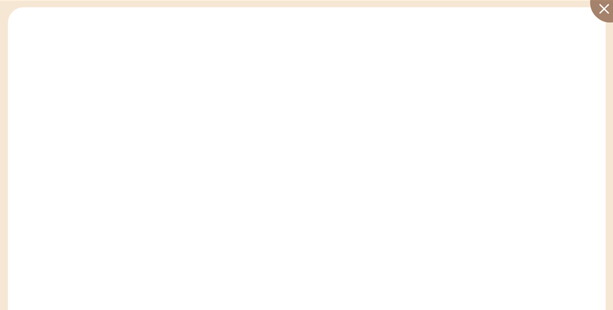
예화를 읽고 공정하려면 어떻게 해야할지 생각해 보기
duk_03_06_0002_101
다음 이야기를 읽고, 토끼와 거북이가 공정한 경기를 하려면 어떻게 해야 할지 생각해 봅시다.
3
[101_이너탭 3_추가 질문 풀팝업 탭인탭 1]
질문&답 탭인탭
예 보기 버튼 클릭 시, 예문 노출(재클릭시 원복됨)
X 버튼 클릭 시, 슬라이드 5페이지로 이동
1
1
2
-
토끼와 거북이 말고 다른 동물이 경기에 참가한다면
어떤 규칙으로 경기를 해야 공정할까요?
다리가 긴 동물이 다리가 짧은 동물보다
늦게 출발해야 할 것 같습니다.
2

Slide 8
예화를 읽고 공정하려면 어떻게 해야할지 생각해 보기
duk_03_06_0002_101
다음 이야기를 읽고, 토끼와 거북이가 공정한 경기를 하려면 어떻게 해야 할지 생각해 봅시다.
3
[101_이너탭 3_추가 질문 풀팝업 탭인탭 2]
질문&답 탭인탭
예 보기 버튼 클릭 시, 예문 노출(재클릭시 원복됨)
X 버튼 클릭 시, 슬라이드 5페이지로 이동
1
1
2
-
실제 운동 경기에서 경기를 불공정하게 하지 않으려는
규칙에는 어떤 것이 있을까요?
태권도 경기를 할 때 몸무게가 비슷한 사람끼리
경기를 하도록 규칙을 정했습니다.
2

Slide 9
이번 시간 안내
duk_03_06_0002_102
[102_이번 시간에 배울 내용]
텍스트 및 쪽수 노출
텍스트+개체 노출 효과 적용(하단 링크 참고)
일부 텍스트 별색값: #FF6600
1
공정함과 불공정함을 바르게 판단하고,
불공정한 것을 공정하게 바로잡는 능력을
길러 봅시다.
92~93쪽

Slide 10


공정한 것과 불공정한 것 구별해 보기
duk_03_06_0002_201
공정 심판이 되어 공정한 것과 불공정한 것을 구별해 봅시다.
[201_활동 1_이너탭 1]
활동 방법+숫자 블릿+텍스트
이너탭 2개
Tip 버튼
클릭 시 Tip 미니 팝업 노출
X 버튼 클릭 시 미니 팝업 사라짐
활동 1/활동 2
3
1
1
모둠별로 공정 심판을 할 순서를 정한 후 붙임 자료 11의 ‘공정
문제 카드’를 뒤집어 놓습니다.
공정 심판은 ‘공정 문제 카드’를 한 장 골라 모둠 친구들에게 읽어
주고, 모둠 친구들은 모두 돌아가며 카드의 상황이 공정한지
불공정한지 공정 심판에게 의견을 이야기합니다.
2
2
Tip
공정한 것과 불공정한 것을 판단해야 하는 상황을 생각하기 어려운 경우에는 무엇인가를 나눌 때, 줄 서기처럼 순서를 정할 때, 제비뽑기나 술래를 정할 때와 같은 예시를 들 수 있습니다.

Slide 11
공정한 것과 불공정한 것 구별해 보기
duk_03_06_0002_201
공정 심판이 되어 공정한 것과 불공정한 것을 구별해 봅시다.
[201_활동 1_이너탭 2]
활동 방법+숫자 블릿+텍스트
이너탭 2개
활동 1/활동 2
3
1
3
공정 심판은 모든 의견을 듣고, 2번에서 고른 카드의 상황이
공정한지 불공정한지 결정합니다.
다음 순서인 친구가 공정 심판이 돼 ‘공정 문제 카드’ 한 장을 골라
활동을 합니다.
뒤집어 놓은 ‘공정 문제 카드’가 없어질 때까지 활동을 합니다.
4
5
2

Slide 12
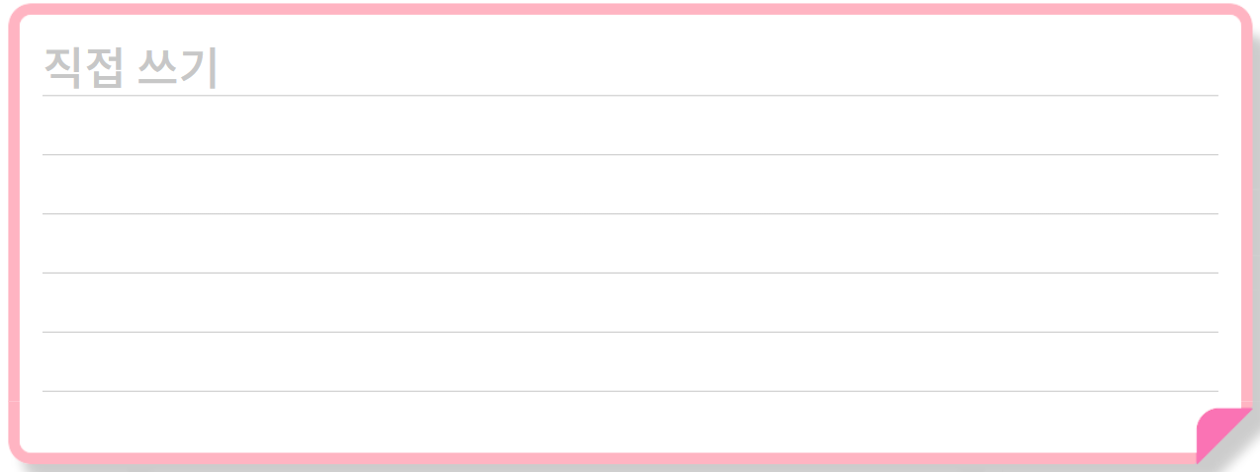

공정한 것과 불공정한 것 구별해 보기
duk_03_06_0002_201
공정 심판 활동을 하던 모습을 떠올리며 ‘공정 심판 보고서를’ 써 봅시다.
[201_활동 2 탭_이너탭 1]
메모지+텍스트
검은색 고정 텍스트
직접 쓰기 영역에 텍스트 입력 가능
2. 다시 하기 버튼
버튼 클릭 시 입력한 텍스트 초기화(처음 화면으로 원복됨.)
3. 이너탭 3개
활동 1/활동 2
1
① 공정하다고 결정한 상황은 무엇이었나요?
직접 쓰기
② 불공정하다고 결정한 상황은 무엇이었나요?
직접 쓰기
2
3
다시 하기

Slide 13

공정한 것과 불공정한 것 구별해 보기
duk_03_06_0002_201
공정 심판 활동을 하던 모습을 떠올리며 ‘공정 심판 보고서를’ 써 봅시다.
[201_활동 2 탭_이너탭 2]
메모지+텍스트
검은색 고정 텍스트
직접 쓰기 영역에 텍스트 입력 가능
2. 다시 하기 버튼
버튼 클릭 시 입력한 텍스트 초기화(처음 화면으로 원복됨.)
3. 이너탭 3개
4. 삽화 삽입
5. (공정/불공정) 텍스트 클릭 시, 원형 개체 노출
공정/불공정 중 하나만 개체 노출됨(동시에 모두 노출되지 않음)_하단 이미지 참고
재클릭 시 개체 사라짐.
활동 1/활동 2
1
③ 공정하거나 불공정하다고 결정하기 어려운 상황은
무엇이었나요?
4
결정하기 어려운 상황은
직접 쓰기
5
그것을 (공정/불공정)하다고 결정한 까닭은
직접 쓰기
2
3
다시 하기
해양_잠수함_노란별.PNG

Slide 14
공정한 것과 불공정한 것 구별해 보기
duk_03_06_0002_201
공정 심판 활동을 하던 모습을 떠올리며 ‘공정 심판 보고서를’ 써 봅시다.
[201_활동 2 탭_이너탭 3]
메모지+텍스트
검은색 고정 텍스트
직접 쓰기 영역에 텍스트 입력 가능
2. 다시 하기 버튼
버튼 클릭 시 입력한 텍스트 초기화(처음 화면으로 원복됨.)
3. 이너탭 3개
활동 1/활동 2
1
④ 나와 친구가 다른 결정을 내린 상황은 무엇이었나요?
친구는 왜 그렇게 결정했을까요?
직접 쓰기
2
3
다시 하기

Slide 15

불공정한 모습을 공정하게 바꿔 보기
duk_03_06_0002_301
공정 심판 활동을 하며 찾은 불공정한 모습을 공정하게 바꿔 봅시다.
[301_활동 탭]
텍스트 박스
메모지
메모지 내 직접 쓰기 텍스트 입력 가능
3. 예 보기/직접 쓰기 버튼
예 보기 버튼 클릭 시, 파란 예문 노출됨+직접 쓰기로 토글
직접 쓰기 버튼 클릭 시, 예문 사라짐+직접 쓰기 가능+예 보기로 토글
활동/자기 점검
불공정한 모습
공정하게 바꾼 모습
1
2
친구들과 술래잡기를 하는데
달리기가 느린 친구가 계속
술래가 됐습니다.
술래는 두 번까지만 연속해서
하도록 규칙을 정했습니다.
3

Slide 16





불공정한 모습을 공정하게 바꿔 보기
duk_03_06_0002_301
배운 내용을 되돌아보며 자기 점검을 해 봅시다.
[301_자기 점검 탭]
지시문 bold: 얼굴, 클릭
표 형태
표 안에 각 텍스트+얼굴 버튼 추가
얼굴 버튼 클릭 시 노란색으로 별색 효과(각 행당 마지막으로 클릭한 한 개만 표시됨)
3. 범례 -> 표 왼쪽 하단에 위치
4. 핵심 정리 버튼
버튼 클릭 시, 핵심 정리 풀팝업 노출됨(슬라이드 17 참고)
활동/자기 점검
1
얼굴을 클릭하세요.
공정한 것과 불공정한 것을 구별할 수 있나요?
2
공정한 것과 불공정한 것을 구별할 때
친구들의 의견을 잘 들어 줬나요?
3
4

Slide 17



불공정한 모습을 공정하게 바꿔 보기
duk_03_06_0002_301
4
[301_핵심정리 풀팝업]
제목 텍스트
블릿+텍스트
초성 박스
클릭 시 초성 정답 노출됨 (공정/불공정)
3. 정답 확인/정답 가리기 버튼
정답 확인 버튼 클릭 시 정답 텍스트 노출+정답 가리기 버튼으로 토글됨
정답 가리기 버튼 클릭 시 정답 텍스트 사라짐+정답 확인 버튼으로 토글됨
4. X버튼 클릭 시 이전 슬라이드 16 페이지로 이동
1
[공정하게 판단해요]
3
함과 함을 바르게 판단해야 합니다.
2
ㄱ
ㅈ
ㅂ
ㄱ
ㅈ
공정한 것과 불공정한 것을 구별할 때 친구들의 의견도 잘 들어줘야 합니다.
4

Slide 18
불공정한 모습을 공정하게 바꿔 보기
duk_03_06_0002_301
[301_핵심 정리 풀팝업_정답 노출 화면]
1
[공정하게 판단해요]
공정함과 불공정함을 바르게 판단해야 합니다.
공정한 것과 불공정한 것을 구별할 때 친구들의 의견도 잘 들어줘야 합니다.

